Slide 1



Phép nhân đa thức một biến (tiết 1)
PHÒNG GD&ĐT………..
TRƯỜNG THCS ………….……
Đ7-C6-B4
Giáo viên:……………………………

Slide 2
Thực hiện theo các yêu cầu sau:
HOẠT ĐỘNG MỞ ĐẦU
- Hãy lấy ví dụ về một đơn thức và một đa thức một biến?
- Hãy ghi phép nhân đơn thức và đa thức một biến đó? Làm thế nào để thực hiện phép nhân?

Slide 3

- Trong quá trình biến đổi và tính toán những biểu thức đại số, nhiều khi ta phải thực hiện phép nhân hai đa thức một biến, chẳng hạn ta cần thực hiện phép nhân sau:
Vậy làm thế nào để thực hiện được phép nhân hai đa thức một biến?
HOẠT ĐỘNG HÌNH THÀNH KIẾN THỨC

Slide 4

I. Nhân đơn thức với đơn thức
Hoạt động 1 (SGK Trang 60) Thực hiện phép tính:
a)
b)
c)
Giải:
HOẠT ĐỘNG HÌNH THÀNH KIẾN THỨC
a)
b)
c)

Slide 5

+ Quy tắc:
Muốn nhân đơn thức
với đơn thức
, ta làm như sau:
- Nhân hệ số của đơn thức
với hệ số của đơn thức
;
- Nhân lũy thừa của biến trong
với lũy thừa của biến trong
;
HOẠT ĐỘNG HÌNH THÀNH KIẾN THỨC
- Nhân các kết quả vừa tìm được với nhau.

Slide 6
+ Lưu ý:
HOẠT ĐỘNG HÌNH THÀNH KIẾN THỨC

Slide 7

+ Luyện tập 1 (SGK Trang 60) Tính:
a)
b)
Giải:
a)
HOẠT ĐỘNG HÌNH THÀNH KIẾN THỨC
b)

Slide 8
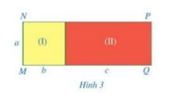
II. Nhân đơn thức với đa thức
Hoạt động 2 (SGK Trang 60):
Quan sát hình chữ nhật MNPQ ở hình 3
HOẠT ĐỘNG HÌNH THÀNH KIẾN THỨC
a)
Tính diện tích HCN (I), (II);
b)
Tính diện tích hình chữ nhật
;
c)
So sánh:
Hoạt động nhóm
Thời gian 5 phút

Slide 9
II. Nhân đơn thức với đa thức
Hoạt động 2 (SGK Trang 60):
Giải:
a)
Diện tích HCN (I):
(đvdt)
Diện tích HCN (II):
(đvdt)
HOẠT ĐỘNG HÌNH THÀNH KIẾN THỨC
b)
Diện tích hình chữ nhật
:
(đvdt)
c)
Kết quả so sánh:
Hoạt động nhóm

Slide 10
Hoạt động 3 (SGK Trang 61):
Cho đơn thức
và đa thức
a)
Nhân đơn thức
với từng đơn thức của đa thức
.
HOẠT ĐỘNG HÌNH THÀNH KIẾN THỨC
b)
Cộng các tích vừa tìm được.

Slide 11
Hoạt động 3 (SGK Trang 61):
Giải:
a)
Nhân đơn thức
với từng đơn thức của đa thức
:
HOẠT ĐỘNG HÌNH THÀNH KIẾN THỨC
b
Cộng các tích vừa tìm được:

Slide 12
+ Quy tắc:
Muốn nhân một đơn thức với một đa thức, ta nhân đơn thức đó với từng đơn thức của đa thức rồi cộng các tích với nhau.
HOẠT ĐỘNG HÌNH THÀNH KIẾN THỨC
+ Tổng quát: với A, B, C là các đơn thức:

Slide 13
+ Ví dụ 2 Tính:
a)
b)
Giải:
a)
b)
HOẠT ĐỘNG HÌNH THÀNH KIẾN THỨC
Hoạt động theo cặp

Slide 14

HOẠT ĐỘNG HÌNH THÀNH KIẾN THỨC
Hãy thực hiện nhân đơn thức với đa thức mà các em đã lấy ở hoạt động mở đầu.
Hoạt động nhóm

Slide 15

HOẠT ĐỘNG LUYỆN TẬP
Trò chơi: Khám phá bộ tranh bí ấn.
Luật chơi:
Sau mỗi ô cửa sẽ có một câu hỏi, trả lời đúng câu hỏi bức tranh bí ẩn sẽ hiện ra. Mỗi câu trả lời đúng được 10 điểm. Đội nào dành chiến thắng sẽ được một phần quà.
HS tham gia trò chơi theo nhóm, 2 bàn làm thành một nhóm.
Sau mỗi bức tranh GV hỏi thêm ý nghĩa của bức tranh.

Slide 16


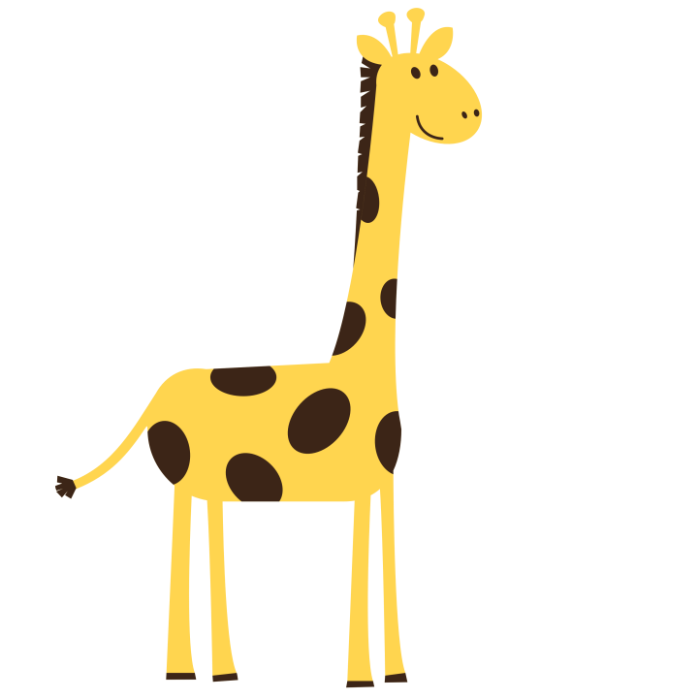

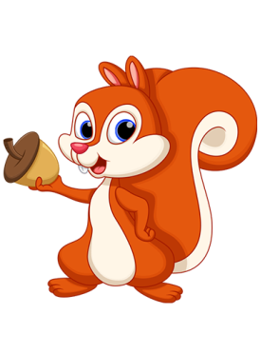
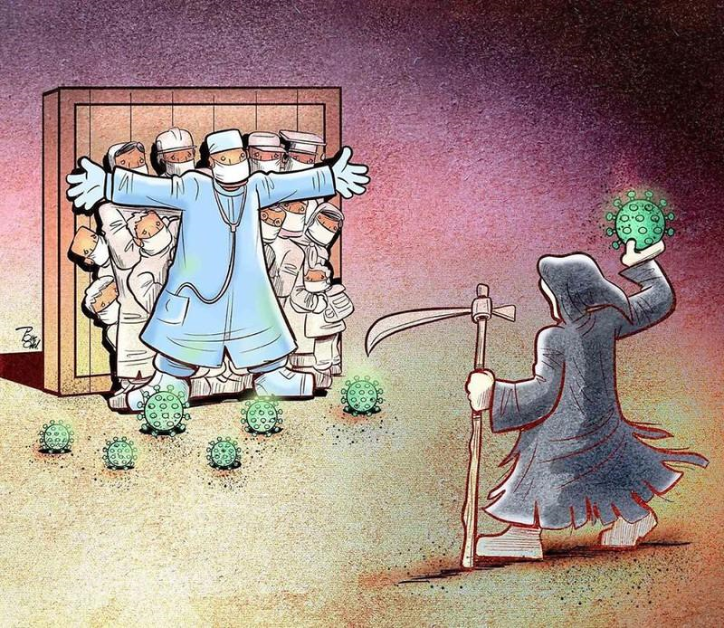



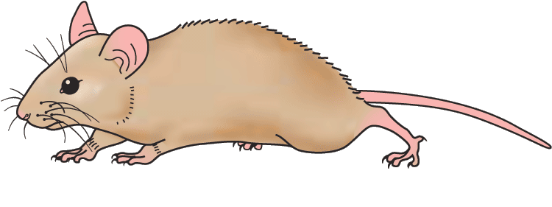
HOẠT ĐỘNG LUYỆN TẬP
Tính:
Câu hỏi
Đáp án
Bức tranh bí ẩn nằm sau ô cửa

Slide 17
HOẠT ĐỘNG LUYỆN TẬP
Hãy nêu ý nghĩa của bức tranh này?
Notes:
Các y bác sĩ đang phải gồng mình chiến đấu
với dịch bệnh để giành giật sự sống cho bệnh nhân

Slide 18

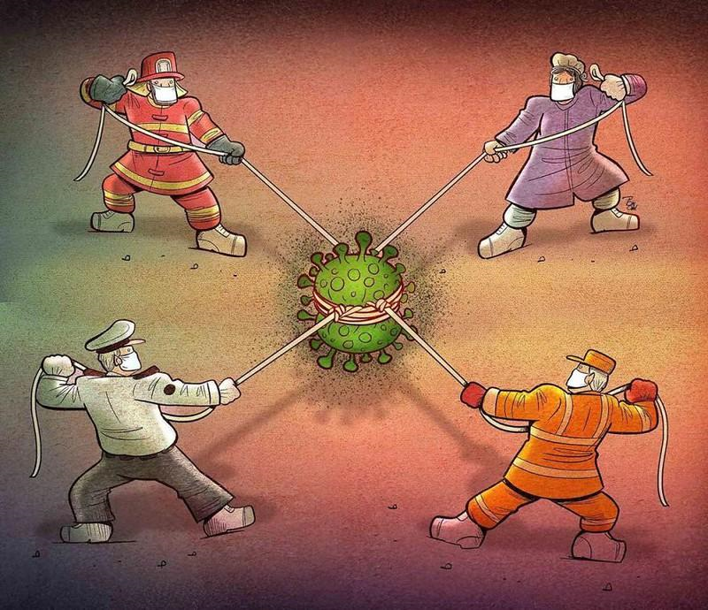

HOẠT ĐỘNG LUYỆN TẬP
Tính:
Câu hỏi
Đáp án
Bức tranh bí ẩn nằm sau ô cửa

Slide 19
HOẠT ĐỘNG LUYỆN TẬP
Hãy nêu ý nghĩa bức tranh này?
Notes:
Toàn xã hội cùng chung tay đẩy lùi dịch bệnh
đem lại sự bình an cho người dân

Slide 20




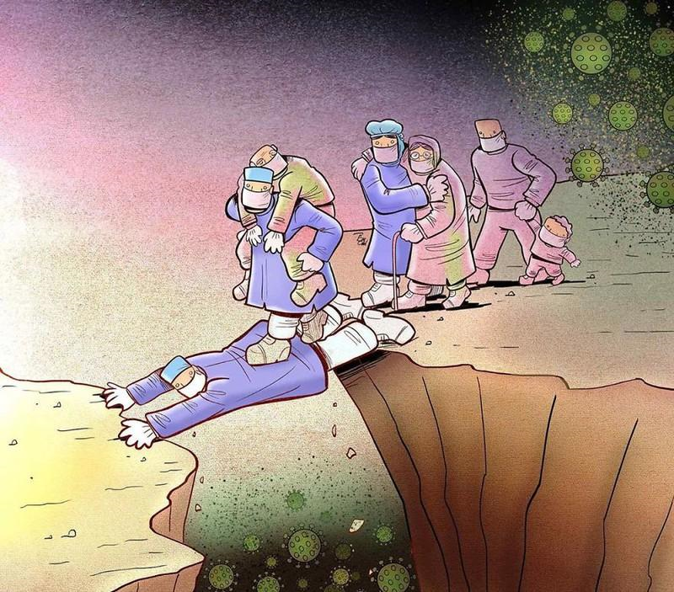

HOẠT ĐỘNG LUYỆN TẬP
Tính:
Câu hỏi
Đáp án
Bức tranh bí ẩn nằm sau ô cửa

Slide 21
HOẠT ĐỘNG LUYỆN TẬP
Hãy nêu ý nghĩa của bức tranh này?
Notes:
Các y bác sĩ đang đồng sức đồng lòng
đem lại sự bình an cho người dân

Slide 22


HOẠT ĐỘNG LUYỆN TẬP
Tính:
Câu hỏi
Đáp án
Bức tranh bí ẩn nằm sau ô cửa

Slide 23
HOẠT ĐỘNG LUYỆN TẬP

Slide 24

HOẠT ĐỘNG VẬN DỤNG
+ Cho bài toán:
Bạn hãy lấy tuổi của mình:
- Cộng thêm với
- Được bao nhiêu đem nhân với
- Lấy kết quả trên cộng với
- Nhân kết quả tìm được với
- Đọc kết quả cuối cùng sau khi đã trừ đi
Tôi sẽ đoán được tuổi của bạn.

Slide 25
HOẠT ĐỘNG VẬN DỤNG
Nhiệm vụ về nhà:
Hãy giải thích tại sao người ra bài toán lại đoán được số tuổi?
Notes:
Gọi x là số tuổi. Ta có: {(x+5).2+10}.5-100=10x. Vậy ta lấy kết quả cuối cùng chia 10 sẽ được số tuổi cần tìm.

Slide 26
HƯỚNG DẪN TỰ HỌC Ở NHÀ
- Đọc lại toàn bộ nội dung bài đã học.
- Học thuộc: quy tắc nhân đơn thức với đơn thức, nhân đơn thức với đa thức.
- Đọc nội dung phần còn lại của bài, tiết sau học tiếp.

Slide 27
Remember…
Safety First!
Thank you!

